Slide 1
PresetsGRig
Guilherme Gomes Barboza

Slide 2
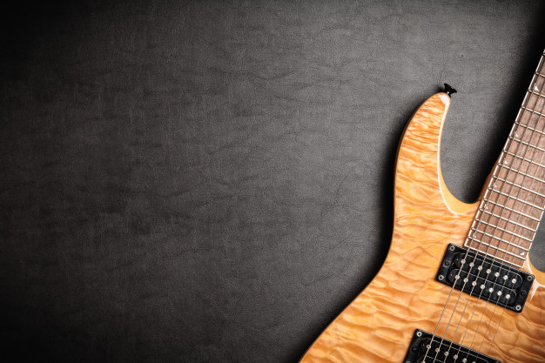
Como Tudo Começou
Gosto Musical
Influência Familiar
Desejo e Curiosidade pelo Aprendizado
Inserção na Musica através da guitarra

Slide 3
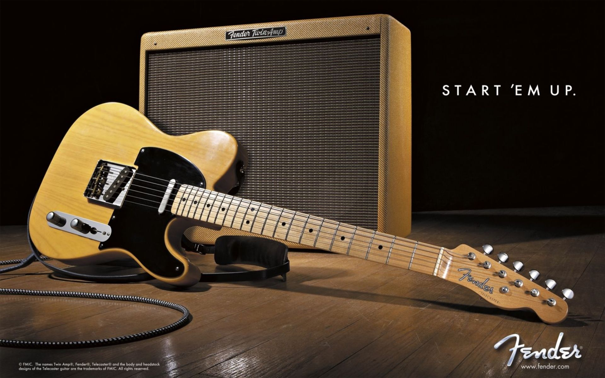
Presets
Configuração de som de um instrumento para uma música através do ajuste dos efeitos do som
Dificuldade para encontrar informações na internet e informações fragmentadas
Inexperiência em ajustes sonoros

Slide 4
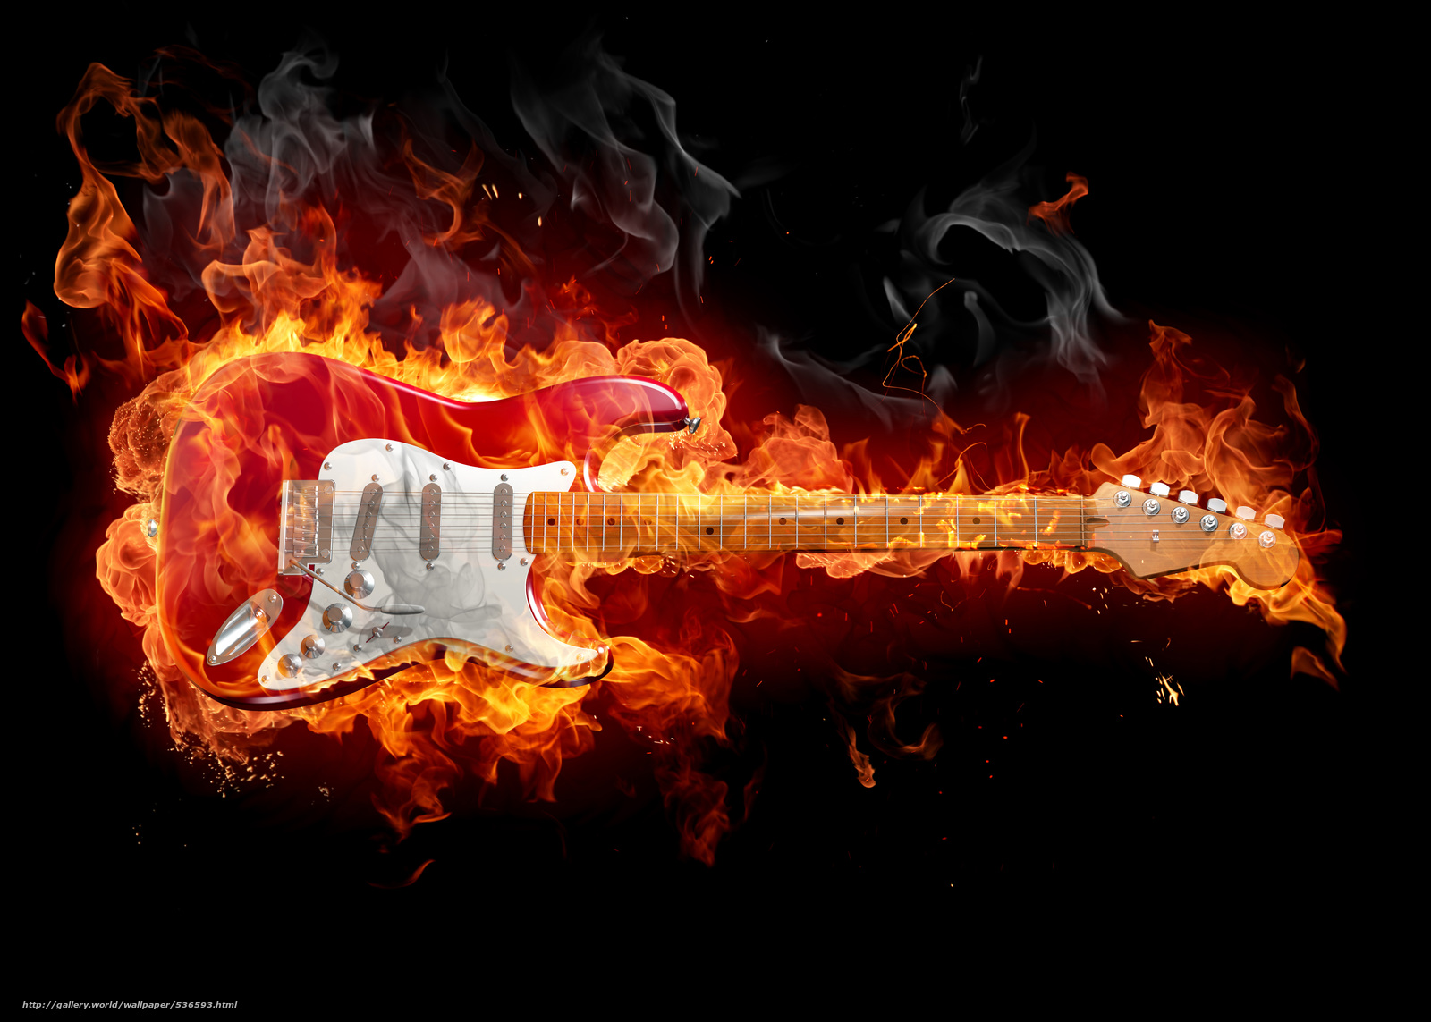
Desafio
Facilitar a busca unindo em um só site que funciona como um fórum
Resolver problemas de muitos guitarristas que utilizam aplicativos de pedal no computador
Unir os conceitos

Slide 5
Solução
Fórum onde você encontra presets das maiores variedades
(link)

Slide 6
Obrigado!!!

